Slide 1

Filière : Développement digital – option web full stack Module : Approche agile
Rédigé par : M. Haij Oussama & M. Goumih Mohamed
Révisé par: Mme Laouija Soukaina
Adapté par : Mme YOUALA Asmae

Slide 2




PARTIE 5
Mettre en œuvre les outils de la chaîne du
DevOps
Dans ce module, vous allez :
Introduire la chaîne DevOps
Mettre en place la CI/CD avec Gitlab

Slide 3

CHAPTRE 1
Introduire la chaîne DevOps
Ce que vous allez apprendre dans ce chapitre :
Introduction aux concepts DevOps (définition, avantages, outils)
Lien entre l’agilité et DevOps
Définition des notions (CI/CD)

Slide 4

CHAPITRE 1
Introduire la chaîne DevOps
Introduction aux concepts DevOps (definition, avantages, outils)
Lien entre l’agilité et DevOps
Définition des notions (CI/CD)

Slide 5


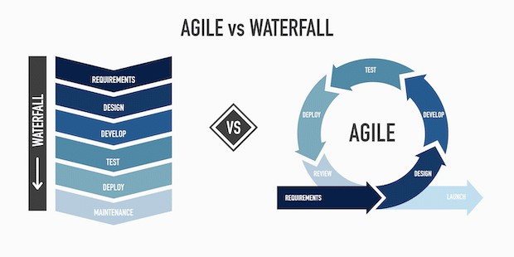
01-Introduire la chaîne DevOps
Introduction aux concepts DevOps (définition, avantages,
outils)
Cycles de vie d’un projet digital (Rappel)
Le cycle de vie de développement d’un système informatique
comprend six phases :
Planification: Lorsque les développeurs décrivent la portée et
les exigences du projet
Analyse : Lorsque les développeurs recherchent et analysent les exigences pour les mettre en œuvre dans le système Conception : Lorsque les développeurs conçoivent l’architecture du projet
Mise en œuvre: Lorsque les développeurs construisent le système
Test : Les développeurs testent le code du système et résolvent
les erreurs
Déploiement et maintenance: Lorsque les développeurs mettent le système en service et effectuent la maintenance pour en assurer le bon fonctionnement
PARTIE 5

Slide 6
01-Introduire la chaîne DevOps
Introduction aux concepts DevOps (définition, avantages,
outils)
Pourquoi Devops?
« Le DevOps a permis à 60 % des développeurs de publier du code 2 fois plus vite pendant la période de la pandémie »
(zdnet)
De nos jours, pour rester dans la course et ne pas se voir dépasser par un concurrent, une entreprise doit s’adapter, voire se transformer, continuellement.
Cela implique de faire évoluer en permanence ses applications web, internet, intranet/extranet et eCommerce.
L'objectif est évident: s'adapter aux nouveaux usages et aux nouvelles tendances qui émergent chaque mois.
➔ On doit AUTOMATISER au maximum la chaîne de production pour pouvoir suivre le rythme.
PARTIE 5

Slide 7
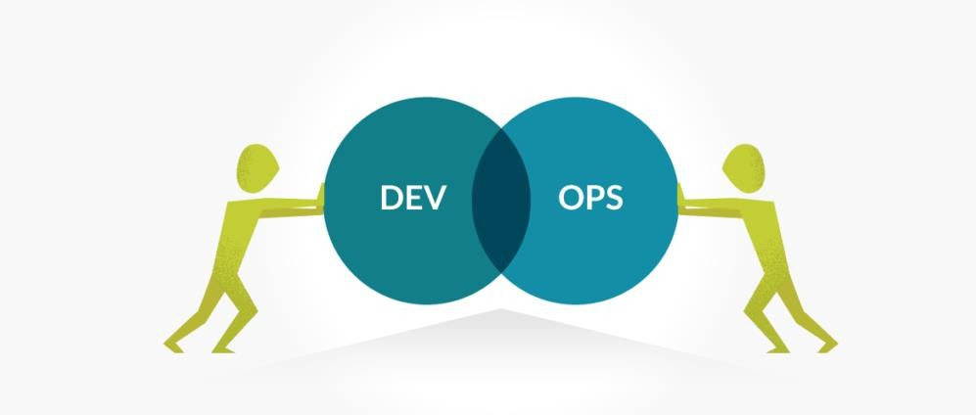
01-Introduire la chaîne DevOps
Introduction aux concepts DevOps (définition, avantages,
outils)
Définition
Le Devops permet d’unifier le développement d’une application et la production de
celle-ci.
Ce mouvement se caractérise principalement par l’automatisation et le suivi (la supervision) de toutes les étapes de la création d’un logiciel, depuis le développement (Dev), l’intégration, les tests, la livraison en production pour déploiement, l’exploitation et
la maintenance des infrastructures (Ops).
Le terme DevOps est né de l’union du «development» et des «operations» dont l’objectif est favoriser une meilleure
communication entre les deux équipes.
DevOps vise à créer une culture et un environnement dans lesquels la conception, les tests et la diffusion de logiciels
peuvent être réalisés rapidement, fréquemment et efficacement.
DevOps n’est pas seulement une méthodologie, c’est une véritable philosophie de travail.
PARTIE 5

Slide 8
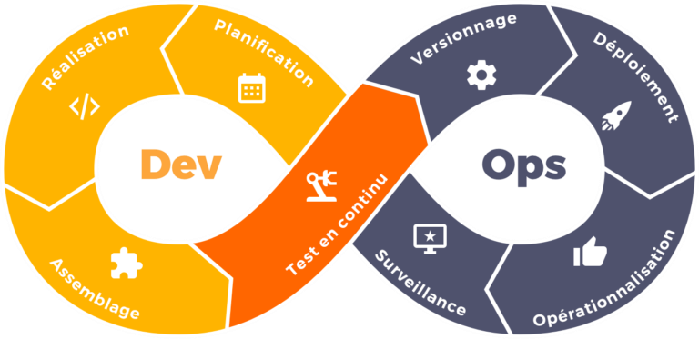
01-Introduire la chaîne DevOps
Introduction aux concepts DevOps (définition, avantages,
outils)
Définition
Ce schéma résume le concept du DevOps sous un symbole de l’infini puisque le DevOps représente une logique qui se répète en
continu avec les grandes étapes suivantes :
Un développement constant
Des tests en continu
Une intégration continue
Une mise en œuvre continue
Un monitoring permanent
Les deux activités de Dev et d’Ops représentées sur le logo finissent par se confondre étant donné que chaque étape est liée à l’autre.
PARTIE 5
Figure 17 : La chaîne DevOps

Slide 9
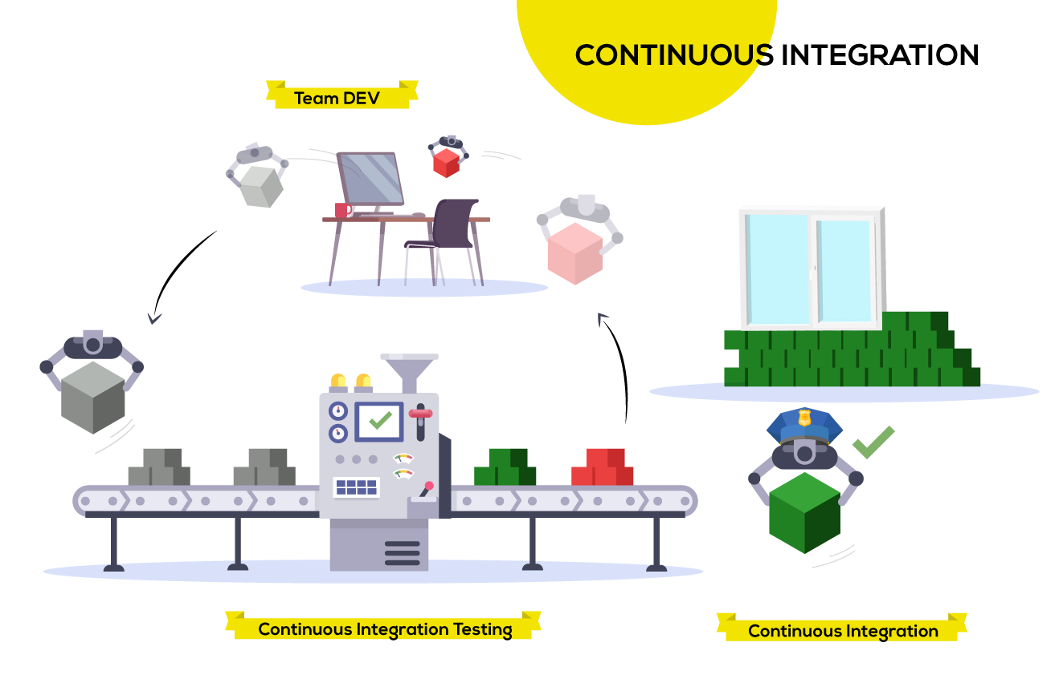
01-Introduire la chaîne DevOps
Introduction aux concepts DevOps (définition, avantages,
outils)
Axes de DEVOPS
Devops se caractérise par 3 axes stratégiques permettant d’automatiser la chaîne de développement, de déploiement et de provisionning des environnements :
1. L’intégration continue « Continuous Integration » (CI)
L’équipe DevOps met en place l’automatisation d’une intégration continue de chaque changement apporté par l’équipe de développement.
PARTIE 5
Source : https://www.aodb.com/offres/devsecfinops/audit-et-optimisation-devops

Slide 10
01-Introduire la chaîne DevOps
Introduction aux concepts DevOps (définition, avantages,
outils)
Axes de DEVOPS
L’intégration continue « Continuous Integration » (CI)
Dans ce cas, l’équipe de développement livre des petits paquets de modifications testés unitairement sur son propre environnement de développement : modification du code source, nouvelles fonctionnalités, changement de configuration, modification de la charte graphique.. Chaque paquet est testé de façon automatisée afin de garantir que les critères de qualité ont été atteints et qu’il n’y a pas de régression injectée par erreur: il s‘agit du Continous Integration Testing (CIT). En cas de refus d’un seul test, le livrable est rejeté par le système avec une explication claire pour le développeur. En cas de validation, le livrable est ajouté automatiquement à l’application.
Les tests peuvent être très variés et reposent sur de nombreux logiciels à mettre en œuvre :
Test fonctionnel : simulation de scénarios utilisateurs complets
Test technique : vérifier le bon fonctionnement des API/Web Services
Test de qualité du code : vérifier par exemple que le code est bien commenté
Test de sécurité : vérification automatique de la vulnérabilité du code
Test de performance : test de montée en charge automatique sur l’ensemble de l’application
Test ergonomique : vérification de l’écart graphique avec la version précédente.
PARTIE 5

Slide 11
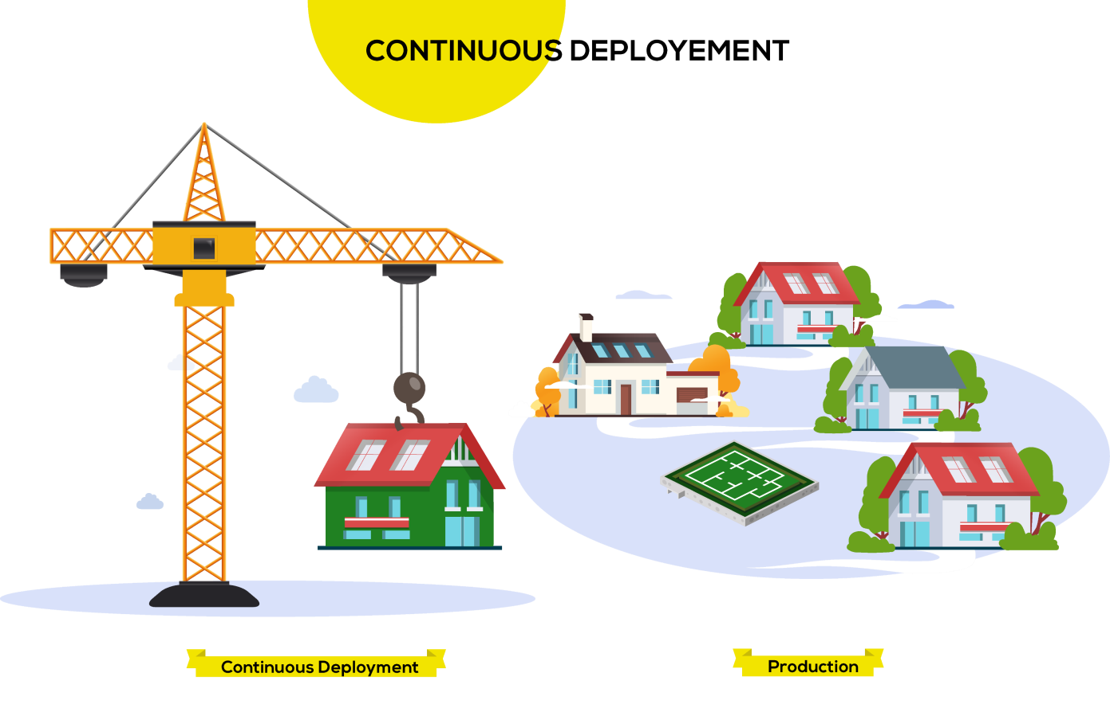
01-Introduire la chaîne DevOps
Introduction aux concepts DevOps (définition, avantages,
outils)
Axes de DEVOPS
2. Le déploiement continue « Continuous Deployment » (CD)
PARTIE 5
Source : https://www.aodb.com/offres/devsecfinops/audit-et-optimisation-devops

Slide 12
01-Introduire la chaîne DevOps
Introduction aux concepts DevOps (définition, avantages,
outils)
Axes de DEVOPS
Le déploiement continue « Continuous Deployment » (CD)
L’équipe DevOps met en place l’automatisation des processus de déploiement à partir de la version de l’application validée lors du processus CI.
Dans ce cas, un script de déploiement sur mesure est conçu afin de veiller à ce que l’installation du logiciel en production respecte tous les
critères d’infrastructure, de sécurité et de performance.
Les déploiements automatiques doivent gérer des milliers de paramètres, c’est pourquoi il est préférable de confier l’opération à une machine afin
de garantir le succès de l’opération :
La gestion de la sécurité : permissions du système de fichier, des End-points, des configurations
La gestion du contenu : migration automatique du contenu dans la nouvelle version
La gestion des backup : la mise en place d’un backup de déploiement automatique permettant un retour arrière très rapide
La gestion de la performance : l’activation des systèmes de caches, reverse proxy, CDN, etc..
PARTIE 5

Slide 13
01-Introduire la chaîne DevOps
Introduction aux concepts DevOps (définition, avantages,
outils)
Etapes du cycle de vie DEVOPS
3. L’Infrastructure-as-Code (IaC)
Basée sur le Cloud, la virtualisation et la gestion de conteneurs, l’objectif de l’Infrastructure as Code (IaC) est de rendre les infrastructures
reproductibles simplement et de façon illimitée.
Plus besoin d’aller installer de serveurs, de lourdes procédures d’installation logiciels et de configurations manuelles, l’approche IaC permet de scripter la création automatique des infrastructures de vos applications, permettant de créer des environnement iso-production, de versionner votre infrastructure, et bien plus encore.
Les bénéfices sont multiples :
Pour les équipes de développement : ils bénéficient d’instances iso-production à la demande pour réaliser leurs travaux, ils n’ont plus de
contrainte pour avancer rapidement.
Pour les utilisateurs qui exploitent les applications en production : La performance des applications n’est plus dégradée par le trafic. L’infrastructure en ligne s’adapte automatiquement selon les besoins : allocation de puissance de calcul supplémentaire et/ou création automatique de Cluster, etc..
Pour la sécurité : Les changements réalisés sur l’infrastructure en dehors du IaC sont détectés et remontés. Rien n’est laissé au hasard.
En automatisant l’infrastructure, vous éliminez les problématiques d’approvisionnement d’environnements et de serveurs.
PARTIE 5

Slide 14
01-Introduire la chaîne DevOps
Introduction aux concepts DevOps (définition, avantages,
outils)
Avantages
La collaboration
Travailler en collaboration a ses avantages. Cela motive les personnes de différents départements à s’assembler et à réfléchir à la meilleure façon
d’améliorer le flux de travail opérationnel d'un produit.
La vitesse
L'un des avantages inhérents du DevOps est qu'il accélère la fréquence et la vitesse à laquelle les entreprises peuvent introduire des nouveaux produits sur le marché.
Cette réduction de temps est liée à ce qu’on appelle le TTM (Time-to-market), DevOps accélère ce délais TTM grâce aux tests continus et à
l’automatisation.
→Time to market (TTM) : est le délai de mise sur le marché, c’est le temps qu'il faut entre la conception d'un produit et sa mise en production.
L’agilité
les pratiques DevOps permettent à une organisation d'être plus flexible lorsqu'il s'agit d'équilibrer sa capacité en conséquence des fluctuations de la demande . De plus, l'adoption du DevOps améliore la façon dont la gestion des changements est effectuée et garantit qu'elle ne ralentit pas et n'interrompt pas le processus en cour.
PARTIE 5

Slide 15
01-Introduire la chaîne DevOps
Introduction aux concepts DevOps (définition, avantages,
outils)
Avantages
La satisfaction du client
Heureusement, l'un des principaux avantages du DevOps est l'amélioration continue de l'expérience client et sa satisfaction car, au bout du compte, l'objectif principal du DevOps est de fournir aux utilisateurs finaux des logiciels plus utiles et de meilleure qualité.
L’innovation
le DevOps nourrit l'innovation en permettant aux équipes d'en savoir plus et de mieux comprendre les attentes des clients.
La sécurité
Le DevSecOps suit la philosophie des améliorations itératives constantes, ce qui facilite grandement le processus de gestion de la sécurité. Il accélère également la vitesse de récupération si et quand des incidents de sécurité se produisent.
PARTIE 5

Slide 16
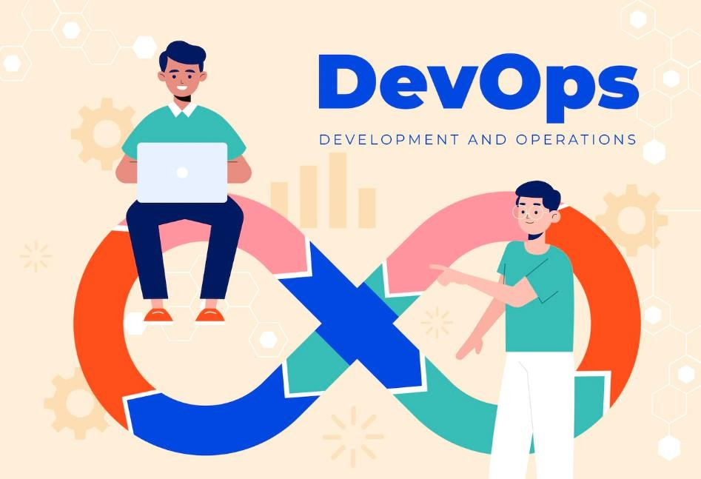
01-Introduire la chaîne DevOps
Introduction aux concepts DevOps (définition, avantages,
outils)
Avantages
Pour résumé, le DevOps permet d’améliorer la collaboration entre toutes les parties prenantes, de la planification à la livraison et à
l'automatisation du processus de livraison afin de :
Améliorer la fréquence de déploiement
Accélérer la mise sur le marché
Réduire le taux d'échec des nouvelles livraisons
Raccourcir le délai entre les correctifs
Améliorer le temps moyen de récupération
S'adapter aux changements des besoins client avec l'agilité
Posséder un avantage concurrentiel
Satisfaire les clients
Accroître l'innovation
Améliorer la sécurité
PARTIE 5

Slide 17
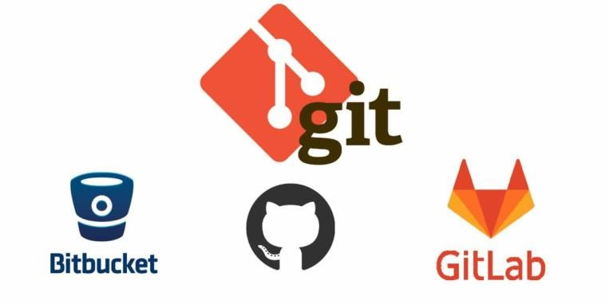
01-Introduire la chaîne DevOps
Introduction aux concepts DevOps (définition, avantages,
outils)
Outils
Les équipes de Devops utilisent quotidiennement des outils divers pour des tâches et missions variées. Nous avons préparé ici une liste (non
exhaustive) de ces outils.
Les outils de gestion de code source
La première étape d’une collaboration Devops est d’aligner les équipes de développement et les ops sur un même outil de gestion de code
source.
Il y a deux types de gestions de code :
Les outils comme Git et Subversion, qui servent à créer un historique de ses fichiers : à tel moment, tel changement a été fait dans tes
fichier. Subversion est un outil plus ancien et moins efficace que Git.
Les outils comme Github, Gitlab et Bitbucket qui servent à partager son code, et donc l'historique qui va avec. Ils sont basés sur Git et il est possible d'avoir l'historique du code et de travailler à plusieurs dessus. Si Github a le monopole historiquement, Gitlab devient de plus en plus populaire, notamment grâce à Gitlab CI qui est efficace.
PARTIE 5

Slide 18





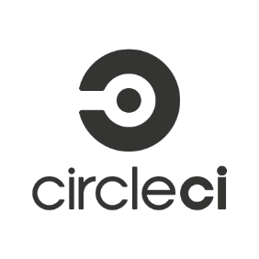

01-Introduire la chaîne DevOps
Introduction aux concepts DevOps (définition, avantages,
outils)
Outils
2) Les tests d’intégration continue / déploiement continu
Les outils d’intégration continue et de déploiement continu, ou CI/CD permettent l’automatisation des tests des modifications de code source. Concrètement, les outils de CI/CD permettent la modernisation des applications en réduisant le temps nécessaire pour créer de nouvelles fonctions.
Il existe de nombreux outils de CI/CD. L’une des plateformes la plus utilisée est Jenkins, un outil open source (qui peut cependant être difficile à
prendre en main).
Il existe aussi des solutions payantes comme GitlabCI , Bamboo, TeamCity, Concourse, CircleCI ou Travis CI.
Les cloud providers, Google et AWS notamment.
PARTIE 5

Slide 19
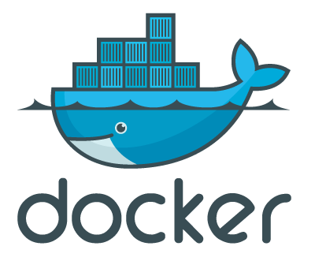

01-Introduire la chaîne DevOps
Introduction aux concepts DevOps (définition, avantages,
outils)
Outils
3) Conteneurs
Les conteneurs permettent d’isoler une application avec l’ensemble des éléments dont elle a besoin pour fonctionner. L’utilisation de conteneurs permet d’être le plus “isolé” possible depuis le code des développeurs jusqu’à la production et de ne pas avoir de surprise au moment de la production.
Docker automatise et standardise le déploiement d’application dans ces conteneurs virtuels et s’impose comme le leader de ce segment
d’outils.
Lorsque l’on utilise des conteneurs, le besoin d’un orchestrateur se fait très rapidement sentir.
L’orchestration de conteneurs permet de simplifier leur déploiement et leur gestion. L’orchestrateur le plus utilisé sur le marché est Kubernetes,
mais il en existe d’autres comme MesOs et Docker-Swarm.
PARTIE 5

Slide 20



01-Introduire la chaîne DevOps
Introduction aux concepts DevOps (définition, avantages,
outils)
Outils
4) Cloud providers
Les Cloud providers proposent aux entreprises et particuliers des solutions de stockage distant. Aujourd’hui, trois importants players se partagent le marché du service cloud : Google Cloud Platform, Azure et AWS. En proposant le plus large éventail de services, AWS est sans conteste le leader mondial de ce marché.
Quand on parle de Cloud providers, on pense aux services de load balancing. Les services de load balancing ont pour mission de répartir les
charges sur différents appareils, permettant une amélioration du temps de réponse.
PARTIE 5

Slide 21
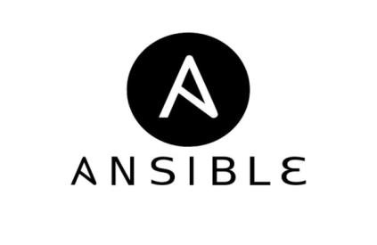
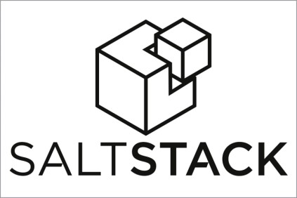


01-Introduire la chaîne DevOps
Introduction aux concepts DevOps (définition, avantages,
outils)
Outils
5) Automatisation et gestion de configuration
L’automatisation permet d’éliminer les tâches répétitives des équipes Devops.
Plusieurs types d’automatisation en Devops existent :
Mettre en place des configurations automatiques sur les serveurs,
Automatiser les actions des serveurs.
Plusieurs outils existent en fonction de l’infrastructure existante et des besoins de l’entreprise : Terraform, Ansible, Puppet, SaltStack
PARTIE 5

Slide 22

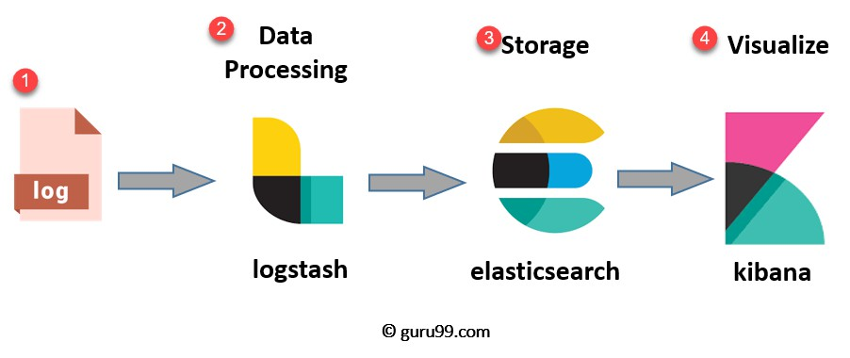

01-Introduire la chaîne DevOps
Introduction aux concepts DevOps (définition, avantages,
outils)
Outils
6) Monitoring et alerting
Les outils de monitoring et alerting permettent d’avoir une vue d’ensemble sur son infrastructure, de résoudre les problèmes qui surviennent
et d’améliorer les performances.
L’application open source Prometheus et le service Grafana permettent de monitorer les clusters Kubernetes.
En couplant trois outils, ELK (Elasticsearch, Logstash et Kibana) est une solution d’analyse de logs performante.
PARTIE 5

Slide 23

01-Introduire la chaîne DevOps
Introduction aux concepts DevOps (définition, avantages,
outils)
Outils
7) Outils de gestion de projet
Pour mener à bien le développement d’un logiciel, miser sur un outil de management de projet commun dans l’équipe Devops paraît
indispensable.
Jira est un outil de gestion de projet Agile qui permet de planifier, suivre et gérer les projets de développement logiciel. Avec Jira, chaque
membre de l’équipe de développement peut suivre l’avancée des projets et définir les priorités du sprint.
D’un autre côté, Trello se démarque par son intuitivité et sa simplicité pour gérer les différentes tâches du projet.
PARTIE 5

Slide 24
CHAPITRE 1
Introduire la chaîne DevOps
Introduction aux concepts DevOps (definition, avantages, outils)
Lien entre l’agilité et DevOps
Définition des notions (CI/CD)

Slide 25
01-Introduire la chaîne DevOps
Lien entre l’agilité et DevOps
La philosophie DevOps
Née aux alentours de 2008, la démarche DevOps prend sa source directement de l’agilité. Elle fait suite à de nouveaux besoins d’organisation de projets. Si l’agilité avait permis aux développeurs de livrer les applications plus rapidement, les opérateurs, eux, avaient conservé un fonctionnement plus classique. Le DevOps fut donc créé pour réduire cet écart qui faisait tant défaut à l’agilité.
Les piliers de la structure DevOps peuvent se résumer sous un simple acronyme : CALMS. Ce cadre de référence est la base de la méthode, car sans lui, le DevOps serait voué à l’échec :
CALMS
Culture
Automation
Lean
Mesure
Sharing
faire tomber le mur entre les équipes de développement et de production pour que les évolutions se déroulent de la manière la plus fluide et transparente pour l’utilisateur
Recherche constante d’automatisation des tâches pour une amélioration continue.
Système anti-gaspillage des ressources qui amène à une méthode très structurée.
Mise en place de techniques de mesures pour localiser les erreurs et apporter les améliorations nécessaires.
Partage permanent des informations permettant une meilleure qualité du développement et des opérations.
PARTIE 5

Slide 26
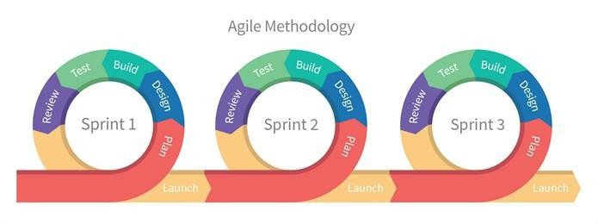
01-Introduire la chaîne DevOps
Lien entre l’agilité et DevOps
Agile s’applique à mettre en place un prototype fonctionnel qui évolue en fonction des besoins du client.
Le processus de développement est géré par un Scrum master ou un chef de projet qui le décompose en étapes ou « sprints ».
Les principes agiles sont axés sur le dialogue et la collaboration. Ils comblent l’écart entre les développeurs et les utilisateurs finaux.
L’avantage de cette méthodologie agile, c’est sa souplesse. On collabore, on discute et on corrige. Cette méthode s’attache beaucoup à la
gestion globale du projet, ce qui la rend adaptable à différents corps de métiers.
PARTIE 5

Slide 27
01-Introduire la chaîne DevOps
Lien entre l’agilité et DevOps
Tableau de comparaison : DevOps vs méthodes Agiles
 | DevOps | Développement agile
Objectifs | Gestion intégrale des processus d’ingénierie informatique Rapprochement entre les développeurs et les opérateurs | Gestion des projets complexes Rapprochement entre le client et les développeurs
Focus | Déploiement fiable et sécurisé Processus de livraison accéléré | Dialogue permanent Adaptation face au changement Collaboration avec le client
Tâches | Intégration continue (CI) Tests continus (CT) Livraison continue (CD) | Développement logiciel exclusif
Rétroaction | Avec l’équipe interne et les gens d’affaires | Entre l’équipe et le client
Automatisation | Automatisation au cœur de la pratique | Peu ou pas d’automatisation
PARTIE 5

Slide 28
CHAPITRE 1
Introduire la chaîne DevOps
Introduction aux concepts DevOps (definition, avantages, outils)
Lien entre l’agilité et DevOps
Définition des notions (CI/CD)

Slide 29

01-Introduire la chaîne DevOps
Définition des notions : Intégration continue /Livraison
continue /Déploiement continue
Intégration continue
L'intégration continue est une méthode de développement de logiciel DevOps avec laquelle les développeurs intègrent régulièrement leurs
modifications de code à un référentiel centralisé, suite à quoi des opérations de création et de test sont automatiquement menées.
Les principaux objectifs de l'intégration continue sont de :
Trouver et de corriger plus rapidement les bogues
Améliorer la qualité des logiciels
Réduire le temps nécessaire pour valider
Publier de nouvelles mises à jour de logiciels.
PARTIE 5

Slide 30



01-Introduire la chaîne DevOps
Définition des notions : Intégration continue /Livraison
continue /Déploiement continue
Intégration continue
Pourquoi l'intégration continue est-elle nécessaire ?
Autrefois, les développeurs au sein d'une même équipe avaient tendance à travailler séparément pendant de longues périodes et à n'intégrer
leurs modifications au référentiel centralisé qu'après avoir fini de travailler.
Cela a rendu la fusion de changement de codes difficile et chronophage, et a également entraîné des bogues pendant une longue période, sans correction.
La combinaison de ces différents facteurs empêchait de livrer rapidement des mises à jour aux clients.
Comment fonctionne l'intégration continue ?
Avec l'intégration continue, les développeurs appliquent régulièrement leurs modifications sur un référentiel partagé (ex. Gitlab), avec un
système de contrôle des versions comme Git.
Avant d'envoyer leur code, les développeurs peuvent choisir d'exécuter des tests sur des unités locales pour le vérifier davantage avant son
intégration.
Un service d'intégration continue crée et exécute automatiquement des tests unitaires sur les nouveaux changements de codes pour détecter
immédiatement n'importe quelle erreur.
PARTIE 5

Slide 31
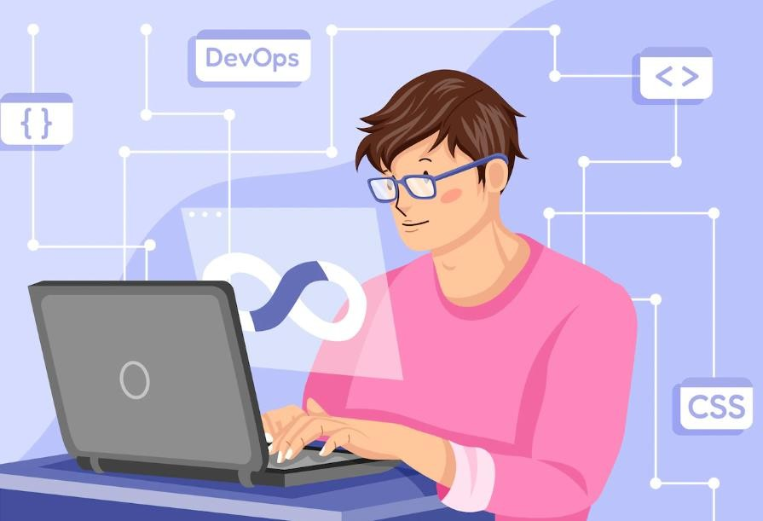
01-Introduire la chaîne DevOps
Définition des notions : Intégration continue /Livraison
continue /Déploiement continue
Livraison continue
La livraison continue est une méthode de développement de logiciels dans le cadre de laquelle les modifications de code sont automatiquement préparées en vue de leur publication dans un environnement de production.
Véritable pilier du développement moderne d'applications, la livraison continue étend le principe de l'intégration continue en déployant tous les changements de code dans un environnement de test et/ou de production après l'étape de création.
Lorsque la livraison continue est correctement implémentée, les développeurs disposent en permanence d'un artefact de génération prêt pour le déploiement qui a été soumis avec succès à un processus de test standardisé.
PARTIE 5

Slide 32
01-Introduire la chaîne DevOps
Définition des notions : Intégration continue /Livraison
continue /Déploiement continue
Livraison continue
La livraison continue permet aux développeurs d'automatiser les tests au-delà des simples tests d'unité, afin de vérifier différents aspects d'une mise à jour d'application avant de la déployer auprès des clients.
Il peut s'agir de tests d'interface, de charge, d'intégration, de fiabilité de l'API, etc. De cette manière, les développeurs peuvent vérifier de façon plus complète les mises à jour et détecter les éventuels problèmes à corriger avant le déploiement.
La livraison continue automatise tout le processus de publication de logiciel. Chaque révision apportée déclenche un flux automatique qui crée, teste et planifie la mise à jour. C'est le développeur qui prend la décision finale du déploiement vers un environnement de production en ligne.
PARTIE 5

Slide 33
01-Introduire la chaîne DevOps
Définition des notions : Intégration continue /Livraison
continue /Déploiement continue
Déploiement continue
Pour rappel l’intégration continue(CI) consiste en une phase de tests automatisés intégrée au flux de déploiement.
Le déploiement continu (CD) est donc la suite de l’intégration continue. Une fois que les tests sont validés sur l’environnement de dev, il faut mettre en production. Le déploiement continu consiste donc à automatiser les actions de déploiements qui étaient auparavant réalisées manuellement. C’est pour cette raison que l’on parle souvent de CI/CD ensemble, l’un va difficilement sans l’autre.
La différence entre déploiement continu et livraison continue
Le déploiement continu c’est un idéal que peu d’entreprises ont réellement mis en place. La plupart du temps les équipes IT préfèrent avoir la main sur la dernière étape du déploiement. Dans ce cas on parle donc de livraison continue, toutes les étapes du déploiement sont automatisées sauf la dernière : la mise en production.
Le déploiement continu inclut donc la livraison continue. Le déploiement continu va plus loin que la livraison continue en orchestrant
automatiquement le déploiement des nouvelles fonctionnalités.
PARTIE 5

Slide 34




CHAPITRE 2
Mettre en place la CI/CD avec Gitlab
Ce que vous allez apprendre dans ce chapitre :
Présentation de GitLab CI/CD
Configuration du pipeline CI/CD sur gitlab
10 heures

Slide 35

CHAPITRE 2
Mettre en place la CI/CD avec Gitlab
Définition de Gitlab CI/CD
Définition du pipeline CI/CD: intérêt et étapes
Architecture du pipeline
Configuration du pipeline : stages ,jobs ,fichier .gtilab-ci.yml
Manipulation du pipeline avec Gitlab

Slide 36


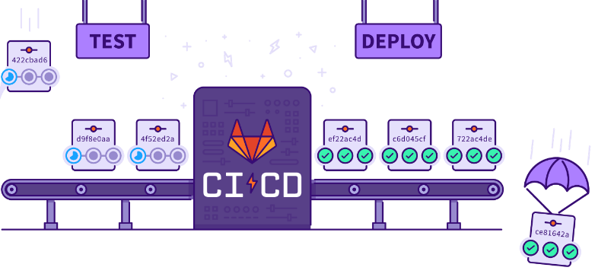
02. Mettre en place la CI/CD avec Gitlab :
Définition de Gitlab CI/CD
Définition de Gitlab CI/CD
GitLab CI est un système très puissant d’intégration continue, intégrant de nombreuses fonctionnalités, et évoluant rapidement.
GitLab CI va vous permettre d’automatiser les builds, les tests, les livraisons et les déploiements des applications.
Mettre en place la CI/CD avec GitLab vous permet d'automatiser les étapes :
D'intégration continue : Build et les Tests (unitaires, d'intégration, de non-régression...)
Déploiement continu : Déploiement et review (staging, production...)
Source :https://levelup.gitconnected.com/
Principes de fonctionnement de Gitlab CI/CD :
Les pipelines:
Les pipelines sont le composant de niveau supérieur de l’intégration, de la livraison et du déploiement continue de Gitlab.
Les pipelines gèrent des étapes (Stages) qui contiennent des tâches (Jobs) qui sont exécutés sur des runners. Le Runner :
Est une application qui fonctionne avec GitLab CI / CD pour exécuter des tâches (Jobs) dans un pipeline.
PARTIE 5
Copyright - Tout droit réservé - OFPPT
36

Slide 37
02. Mettre en place la CI/CD avec Gitlab :
Définition de Gitlab CI/CD
Principes de fonctionnement de Gitlab CI/CD :
Les tâches (Jobs) :
Une tâche est un ensemble d’instructions qu’un runner doit exécuter et peut produire un artefact.
Les jobs sont un élément fondamental dans un pipeline Gitlab, il définit ce que le pipeline doit effectuer par exemple : la compilation, le test
du code …
Chaque job a un nom est contient de script qui définit ce qui doit être fait.
Si tous les jobs d’une étape (Stage) se terminent avec succès, le pipeline passe l’ étape suivante.
Les étapes (stages) :
Les étapes déterminent quand exécuter les tâches.
Toutes les tâches d’une même étape sont exécutées en parallèle et l’étape suivante ne commence que lorsque toutes les tâches de l’étape
précédente sont terminées sans erreurs.
Il suffit que l’une des tâches échoue pour que l’ensemble du pipeline échoue à part quelque cas particuliers.
Les artefacts:
Les artefacts de pipeline sont des fichiers créés par GitLab après la fin d'un pipeline.
Les artefacts de pipeline sont utilisés par la fonctionnalité de visualisation de la couverture de test pour collecter des informations sur la couverture.
Les tags :
Utilisez tags pour sélectionner un Runner spécifique dans la liste de tous les Runners disponibles pour le projet.
PARTIE 5
Copyright - Tout droit réservé - OFPPT
37

Slide 38
CHAPIT
RE 2
Mettre en place la CI/CD avec Gitlab
Définition de gitlab CI/CD
Définition de pipeline CI/CD: intérêt et étapes
Architecture de pipeline
Configuration de pipeline : stages ,jobs ,fichier .gtilab-ci.yml
Manipulation de pipeline avec gitlab

Slide 39
02. Mettre en place la CI/CD avec Gitlab :
Définition du pipeline CI/CD
Pipeline CI/CD : définition
Un pipeline CI/CD est une série d'étapes à réaliser en vue de distribuer une nouvelle version d'un logiciel.
Les pipelines d'intégration et de distribution continues (CI/CD) désignent une pratique qui consiste à améliorer la distribution de logiciels à
l'aide de l'approche DevOps.
Un pipeline CI/CD utilise la surveillance et l'automatisation pour améliorer le processus de développement des applications, en particulier lors
des phases d'intégration et de tests ainsi que pendant la distribution et le déploiement.
Le pipeline est généralement déclenché lors de l'envoi de code vers le dépôt.
+
Intégration continue
Créer ,Tester
Distribution continue
Déployer ,Distribuer ,Valider
pipeline
Intérêt du pipeline
Avoir une séquence reproductible de préparation du logiciel avant sa mise en production,
Automatiser les étapes de livraison logicielle et ainsi gagner en temps et en fiabilité dans le déploiement,
Eliminer les erreurs manuelles et normaliser les boucles de rétroaction des développeurs,
Augmenter la vitesse d’itération des produits.
PARTIE 5

Slide 40
02. Mettre en place la CI/CD avec Gitlab :
Définition du pipeline CI/CD
Éléments d'un pipeline CI/CD (workflow du pipeline):
Les étapes qui constituent un pipeline CI/CD sont des sous-ensembles distincts de tâches regroupés dans ce que nous appelons une phase de
pipeline.
Voici les phases de pipeline les plus courantes :
Création : compilation de l'application.
Test : test du code. L'automatisation permet ici d'épargner du temps et des efforts.
Lancement (distribution) : distribution de l'application au référentiel.
Déploiement : déploiement du code en production.
Validation et conformité : ces étapes de validation sont à adapter en fonction des besoins.
PARTIE 5

Slide 41
CHAPIT
RE 2
Mettre en place la CI/CD avec Gitlab
Définition de gitlab CI/CD
Définition de pipeline CI/CD: intérêt et étapes
Architecture de pipeline
Configuration de pipeline : stages ,jobs ,fichier .gtilab-ci.yml
Manipulation de pipeline avec gitlab

Slide 42
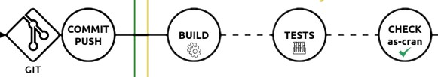


02. Mettre en place la CI/CD avec Gitlab :
Architecture du pipeline
Architecture basique du pipeline
gitlab
.gitlab-ci.yml
Intégration continu
Dépoilement continu
Package de codes
PARTIE 5
Artificat :
Package
Copyright - Tout droit réservé - OFPPT
42

Slide 43
CHAPITRE 2
Mettre en place la CI/CD avec Gitlab
Définition de gitlab CI/CD
Définition de pipeline CI/CD: intérêt et étapes
Architecture de pipeline
Configuration de pipeline : stages ,jobs ,fichier .gtilab-ci.yml
Manipulation de pipeline avec gitlab

Slide 44
02. Mettre en place la CI/CD avec Gitlab :
Configuration du pipeline
Configuration pipeline: stages et jobs
Il faut définir les différents stages du pipeline CI/CD que l'on souhaite créer; En général ,un découpage en trois stages : Build, Tests et Deploy.
Ces stages sont lancés séquentiellement et sont composées de jobs.
Une étape doit contenir au moins un job, ces derniers étant exécutés en parallèle par défaut.
Voici une structure de pipeline avec trois stages : Build, Tests et Deploy.
Sur ce schéma, les stages Tests et Deploy possèdent chacun deux jobs.
Pipeline
1.Build
1.1 Build
2.Tests
Unitaires
Coverage
3.Deploy
Staging
Production
PARTIE 5
Copyright - Tout droit réservé - OFPPT

Slide 45
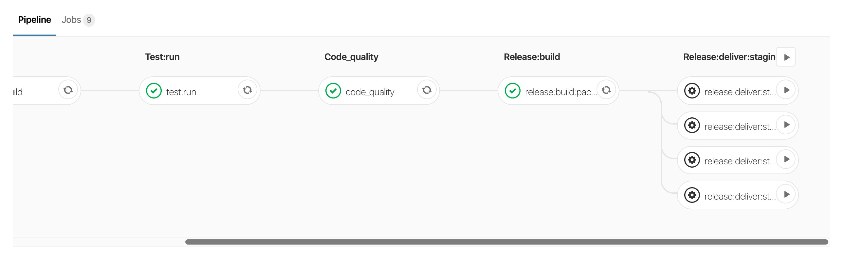
02. Mettre en place la CI/CD avec Gitlab :
Configuration du pipeline
Exemple de pipeline avec gitlab
Dans cet exemple, on observe une étape durant laquelle les tests sont joués, puis une seconde durant laquelle la qualité du code est analysée, etc.
Lorsqu'une étape est validée (coche verte), l'étape suivante peut alors être jouée ; si elle était rouge, les étapes suivantes n'auraient pu être
jouées et notre pipeline aurait été considéré comme en échec
On observe que les dernières étapes (deliver) n'ont pas été lancées : cela est dû au fait que ces étapes sont manuelles. Elles pourraient être
activées en cliquant sur le bouton « play » et lancées en séquence : chaque job permettant d'envoyer vers un environnement différent.
PARTIE 5
Copyright - Tout droit réservé - OFPPT

Slide 46
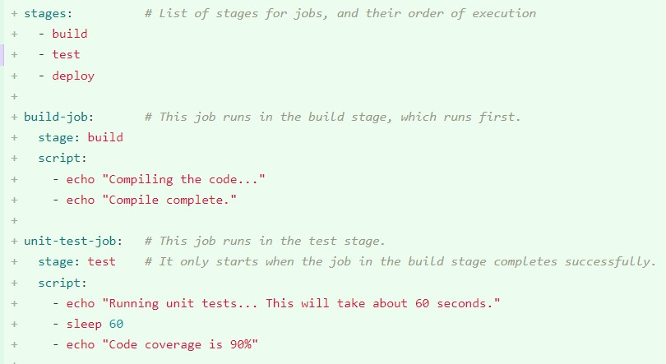
02. Mettre en place la CI/CD avec Gitlab :
Configuration du pipeline
Configuration pipeline avec CI/CD Gitlab
Il existe de nombreux outils pour faciliter la mise en place du CI/CD. Nous utilisons les outils de CI/CD de GitLab. Cette fonctionnalité intégrée à
GitLab nous permet d’appliquer de la CI/CD sans installer d’application tierce.
Pour appliquer cette CI/CD dans Gitlab, tout passe par un fichier YAML: gitlab-ci.yml. Une fois créé à la racine du projet, Gitlab détecte sa présence et va exécuter à chaque commit un pipeline de CI/CD. En fonction de sa configuration, ce pipeline va exécuter différentes instructions de build, de test et / ou de déploiement.
Pour commencer, nous avons besoin de :
Un compte sur GitLab.com
Un repository GitLab (projet)
Déclaration d’un pipeline CI/CD Gitlab dans le repository :Il suffit d’ajouter un fichier manifeste portant le nom : gitlab-ci.yml contenant
les stages et jobs et d’autres déclarations de configuration.
En voici un exemple:
PARTIE 5
Copyright - Tout droit réservé - OFPPT
46

Slide 47
CHAPIT
RE 2
Mettre en place la CI/CD avec Gitlab
Définition de gitlab CI/CD
Définition de pipeline CI/CD: intérêt et étapes
Architecture de pipeline
Configuration de pipeline : stages ,jobs ,fichier .gtilab-ci.yml
Manipulation de pipeline avec gitlab

Slide 48
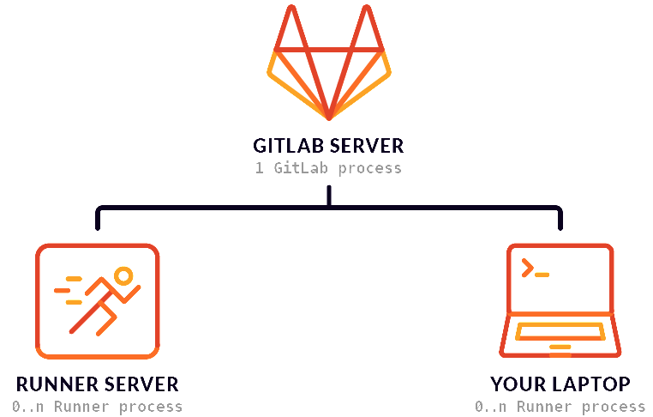
02. Mettre en place la CI/CD avec Gitlab :
Manipulation du pipeline
Runner sous Gitlab
Afin d’exécuter les tâches figurant dans le pipeline CI/CD, Gitlab a
besoin des applications appelées Runner;
Gitlab Runner un composant de l'application GitLab qui permet d'effectuer les tâches d'intégration continue, de livraison continue et de déploiement continue. Par exemple: il peut lancer les tests unitaires;
Le GitLab Runner est un programme développé en Go que vous pouvez installer sur un serveur, un portable, une VM, un container, un cluster Kube. Ce runner va rester en « écoute » à l'instance GitLab pour "découvrir" si il y a de tâche exécuter.
On peut utiliser les Runners de Gitlab (version payante) pour exécuter les tâches du pipeline CI/CD, comme on peut les installer et les configurer manuellement dans notre infrastructure.
Dans ce cours, on va installer Gitlab Runner sous windows, voici le lien officiel décrivant les étapes nécessaires à sa mise en place : https://docs.gitlab.com/runner/install/windows.html
PARTIE 5
Copyright - Tout droit réservé - OFPPT

Slide 49
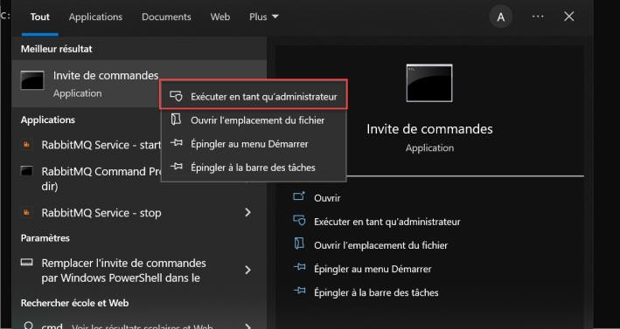
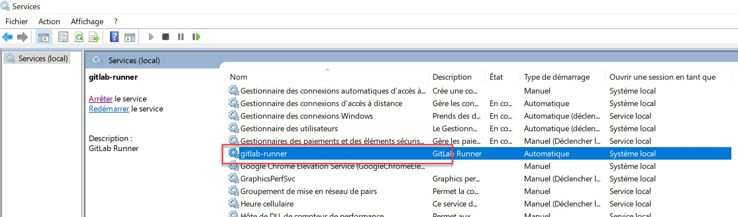
02. Mettre en place la CI/CD avec Gitlab :
Manipulation du pipeline
Installation de Gitlab Runner sous Windows
Télécharger Gitlab-Runner depuis ce lien : https://gitlab-runner-downloads.s3.amazonaws.com/latest/binaries/gitlab-runner-windows-
amd64.exe
Renommez le fichier téléchargé en: gitlab-runner.exe
Placez le fichier dans un répertoire de votre choix, de préférence appelé « Gitlab-Runner » . Ex.: « C:/Gitlab-Runner »
Démarrez l’« invite de commande windows » en tant qu’Administrateur;
Placez vous sous le dossier de gitlab runner: ex. : cd C:/Gitlab-Runner
Pour l’installer, tapez la commande : .\gitlab-runner.exe install
Pour le démarrer, tapez la commande :.\gitlab-runner.exe start
PARTIE 5
Copyright - Tout droit réservé - OFPPT

Slide 50
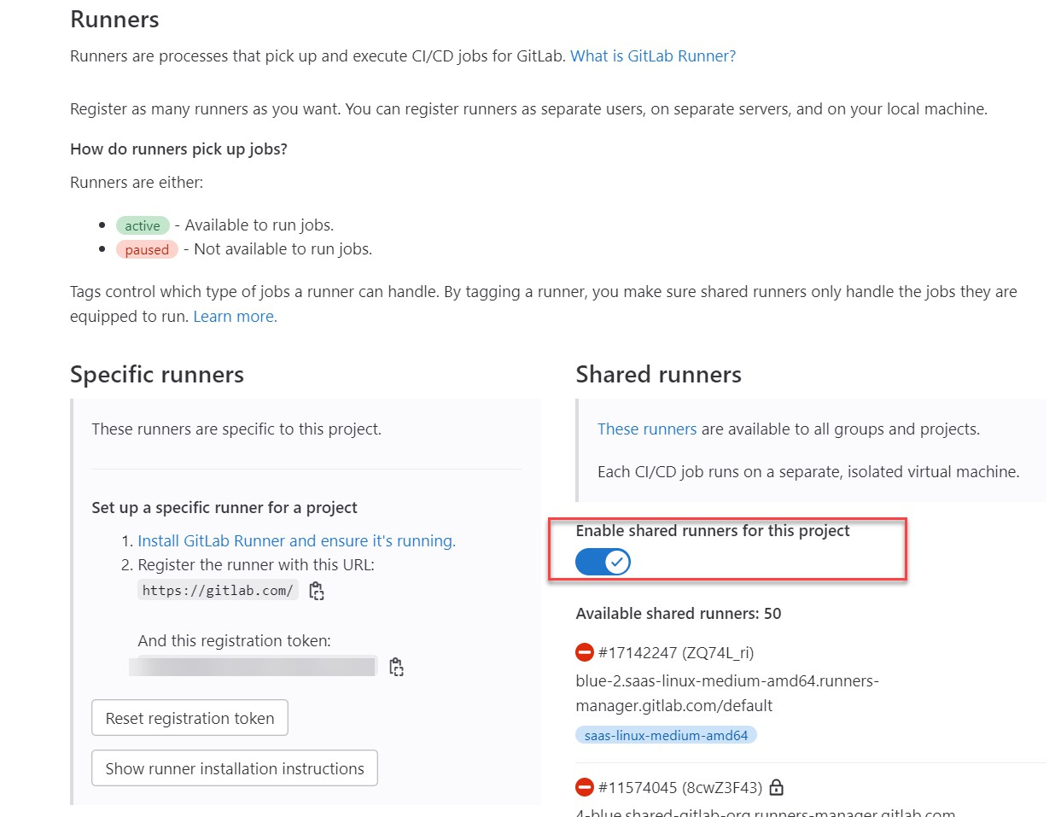
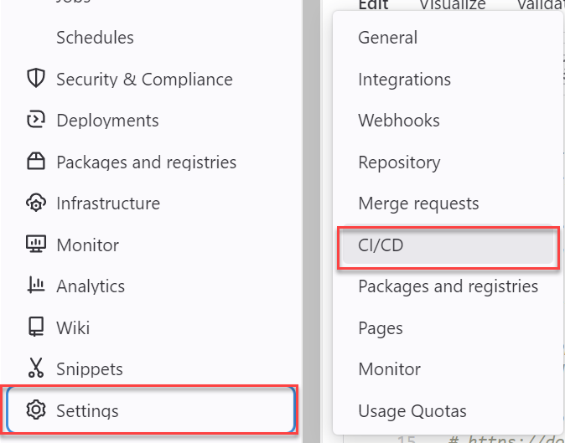
02. Mettre en place la CI/CD avec Gitlab :
Manipulation du pipeline
Enregistrement de Gitlab Runner
Sous le projet Gitlab, Naviguez à Settings>CI/CD:
Désactivez les runners partagés en décochant :
« Enable shared for this project »
PARTIE 5
Copyright - Tout droit réservé - OFPPT

Slide 51
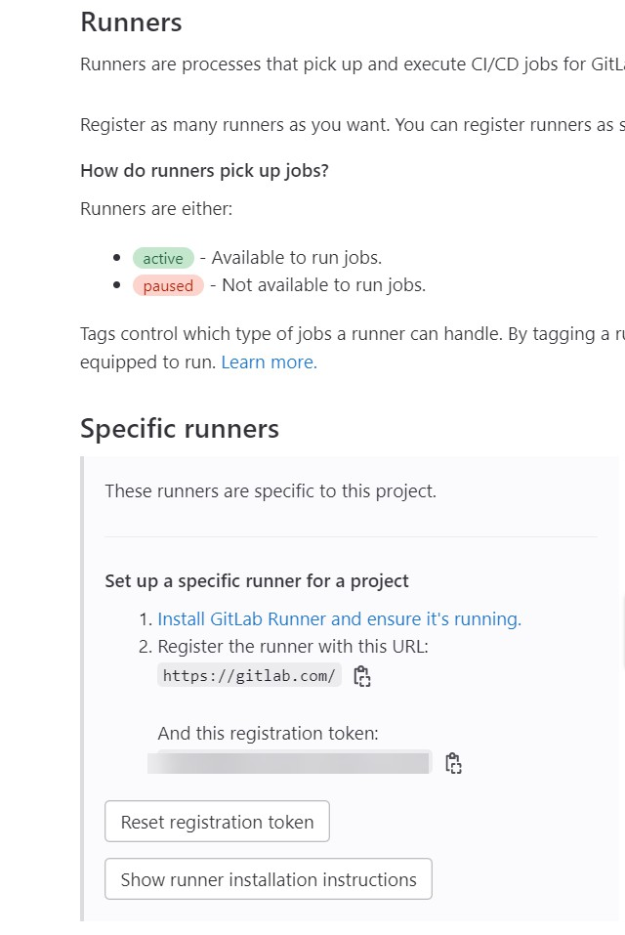
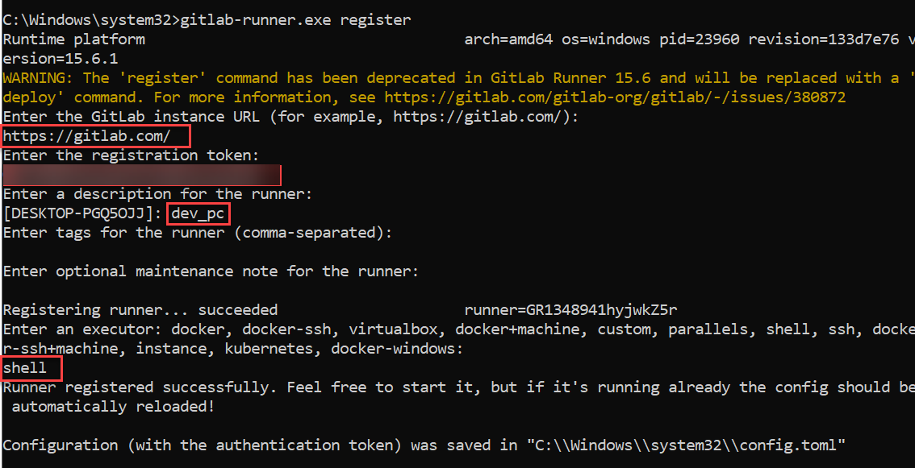
02. Mettre en place la CI/CD avec Gitlab :
Manipulation du pipeline
Enregistrement de Gitlab Runner
Démarrez l’« invite de commande windows » en tant qu’Administrateur;
Tapez la commande : gitlab-runner.exe register
PARTIE 5
Dans le cas de l'executor shell, le runner va utiliser les ressources logicielles installées sur la machine où lui même a été installé (ce peut-être une machine physique ou virtuelle ou même un container) pour exécuter les jobs du pipeline.
Copyright - Tout droit réservé - OFPPT

Slide 52
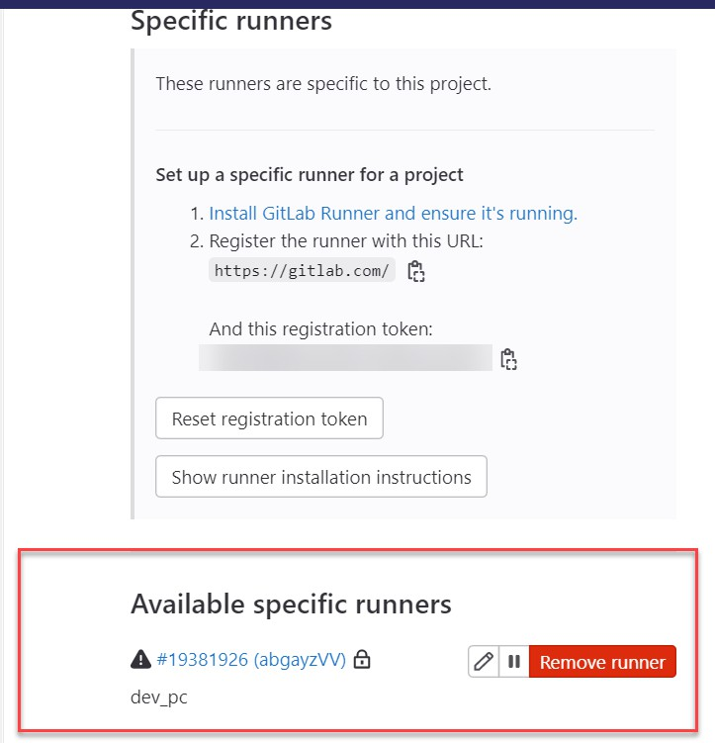
02. Mettre en place la CI/CD avec Gitlab :
Manipulation du pipeline
Enregistrement de Gitlab Runner
On peut remarquer que le runner a été bien ajouté au
projet Gitlab
PARTIE 5
Copyright - Tout droit réservé - OFPPT

Slide 53
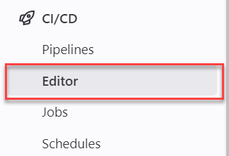
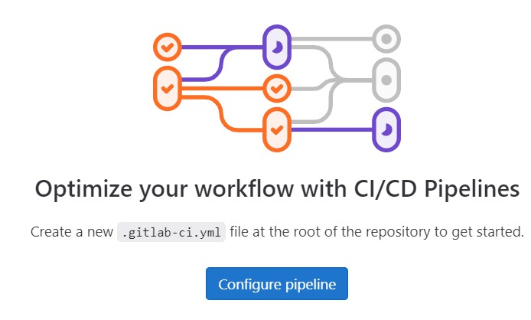
02. Mettre en place la CI/CD avec Gitlab :
Manipulation du pipeline
Créer un pipeline
Sous le menu Gitlab de votre projet, naviguez vers CI/CD -> Editor
PARTIE 5
Copyright - Tout droit réservé - OFPPT

Slide 54
02. Mettre en place la CI/CD avec Gitlab :
Manipulation du pipeline
Créer un pipeline
Pour cet pipeline, on va configurer deux étapes (stages) : build et test
build-job : l’exécution de cette tâche consiste à afficher deux messages
unit-test-job: Cette tâche lancera phpunit pour executer les tests qui sont placés sous le dossier tests et affichera par suite le message :
tests terminus.
stages:
build
test
# List of stages for jobs, and their order of execution
build-job: stage: build script:
# This job runs in the build stage, which runs first.
echo "Compiling the code..."
echo "Compile complete."
unit-test-job: stage: test script:
# This job runs in the test stage.
# It only starts when the job in the build stage completes successfully.
PARTIE 5
vendor/bin/phpunit tests
echo "tests terminés"
Copyright - Tout droit réservé - OFPPT

Slide 55
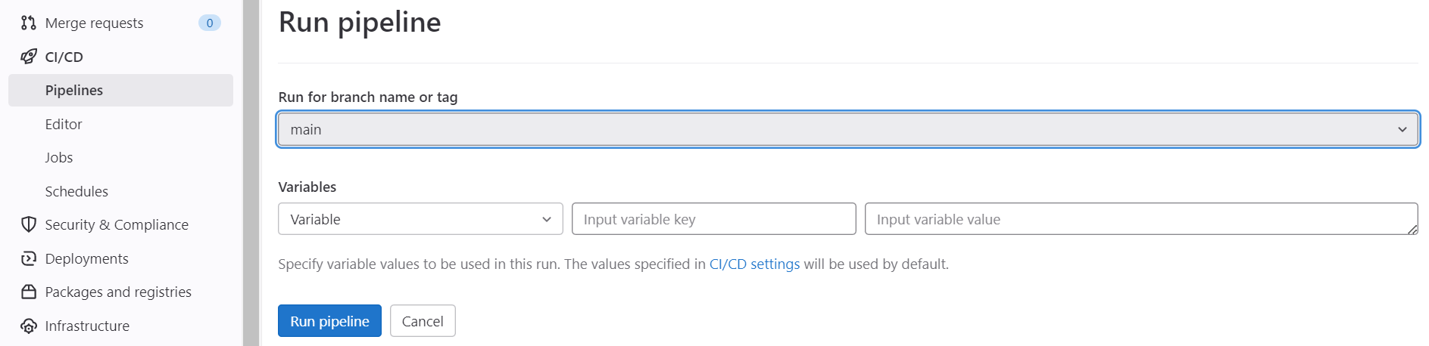
02. Mettre en place la CI/CD avec Gitlab :
Manipulation du pipeline
Démarrer le pipeline
Sous l’invite de commande windows, tapez : gitlab-runner.exe run
En Gitlab; Sous le menu CI/CD->Pipelines , cliquez « Run pipeline »:
PARTIE 5
Copyright - Tout droit réservé - OFPPT

Slide 56
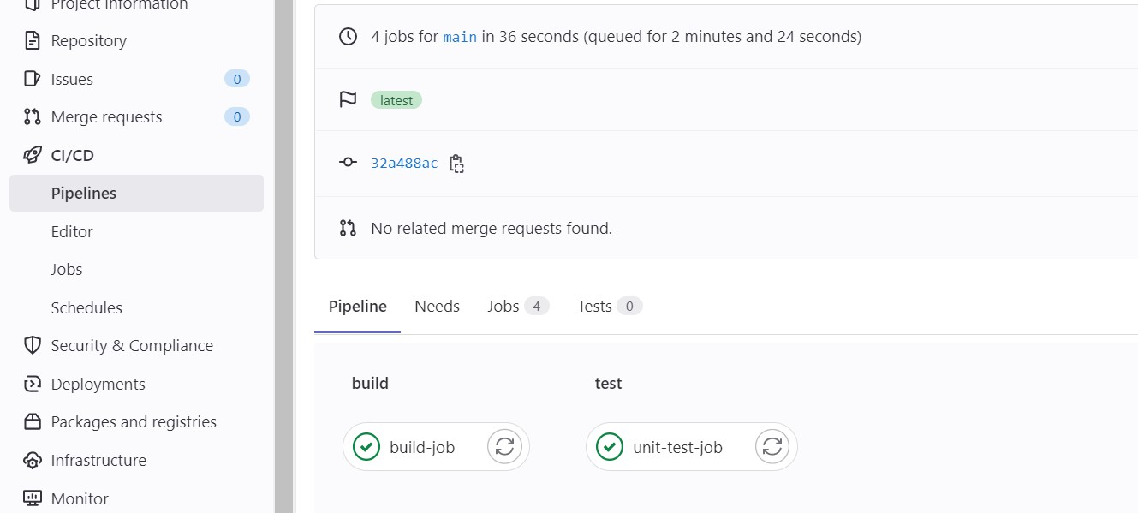
02. Mettre en place la CI/CD avec Gitlab :
Manipulation du pipeline
Etat du pipeline
On peut consulter l’état de l’exécution des tâches sous le menu pipeline:
PARTIE 5
Copyright - Tout droit réservé - OFPPT

Slide 57
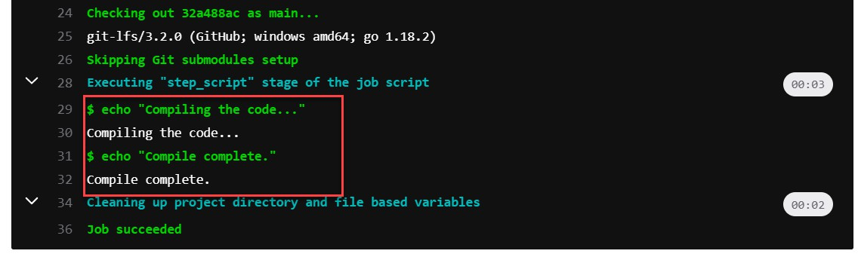
02. Mettre en place la CI/CD avec Gitlab :
Manipulation du pipeline
Etat du pipeline
On peut, également, consulter le détails d’une tâche en cliquant dessous :
- Ci-après, le détail de l’exécution de la tâche build-job :
PARTIE 5
Copyright - Tout droit réservé - OFPPT

Slide 58
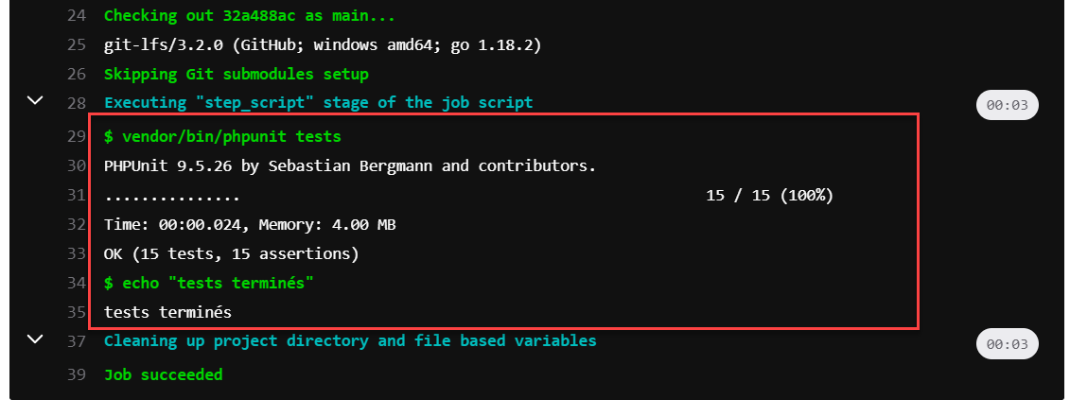
02. Mettre en place la CI/CD avec Gitlab :
Manipulation du pipeline
Etat du pipeline
- Ci-après, le détail de l’exécution de la tâche unit-test-job :
PARTIE 5
Copyright - Tout droit réservé - OFPPT

Slide 59
02. Mettre en place la CI/CD avec Gitlab :
Exemple de pipeline
Exemple d’un pipeline :
stages:
creation
test
code_quality
# Liste des étapes en ordre d’exécution
build-job: stage: creation script:
# Cette tâche (job) appartient à l’étape « creation » et s’exécutera en premier
- echo "Démarrage …"
unit-test-job: stage: test variables:
# Cette tâche (job) appartient à l’étape « test », lancera les tests unitaires et générera deux fichiers d’analyses
XDEBUG_MODE: "coverage" artifacts:
reports:
junit: phpunit-execution-result.xml
paths:
phpunit-execution-result.xml
phpunit-coverage-result.xml
script:
vendor/bin/phpunit --coverage-clover=phpunit-coverage-result.xml --log-junit=phpunit-execution-result.xml
code-quality-job: # Cette tâche (job) appartient à l’étape « code_quality » et lancera le scan avec sonar-scanner
stage: code_quality variables:
GIT_CLEAN_FLAGS: none script:
E:\sonar-scanner_204\bin\sonar-scanner.bat -D"sonar.qualitygate.wait=true" -D"sonar.projectKey=demo2_pipeline" -D"sonar.sources=." -
D"sonar.host.url=http://localhost:9000" -D"sonar.login=sqp_68d2bda07c5d5bd88d33993c9dd8a8ad15d99b82"
PARTIE 5
Copyright - Tout droit réservé - OFPPT
59

Slide 60
Références :
https://www.atlassian.com/fr/software/Jira
https://www.twybee.com/blog/
https://www.youtube.com/watch?v=P_8Zav29rJs
Jira Agile Essentials ,Patrick Li
Jira Quick Start Guide ,Sagar Ravi
http://adrienjoly.com/cours-git/tutos/conflit-de-fusion.html
https://ensc.gitbook.io/
https://documentation-snds.health-data-hub.fr/
https://kinsta.com/
MÉTRIQUES ET CRITÈRES D’ÉVALUATION DE LA QUALITÉ DU CODE SOURCE D’UN LOGICIEL , Pierre Mengal
M. Contensin – SonarQube
https://docs.sonarqube.org
https://docs.gitlab.com/
https://gitlab-ci.goffinet.org/
https://docs.gitlab.com/ee/ci/examples/index.html
PARTIE
Copyright - Tout droit réservé - OFPPT
60

